Slide 1
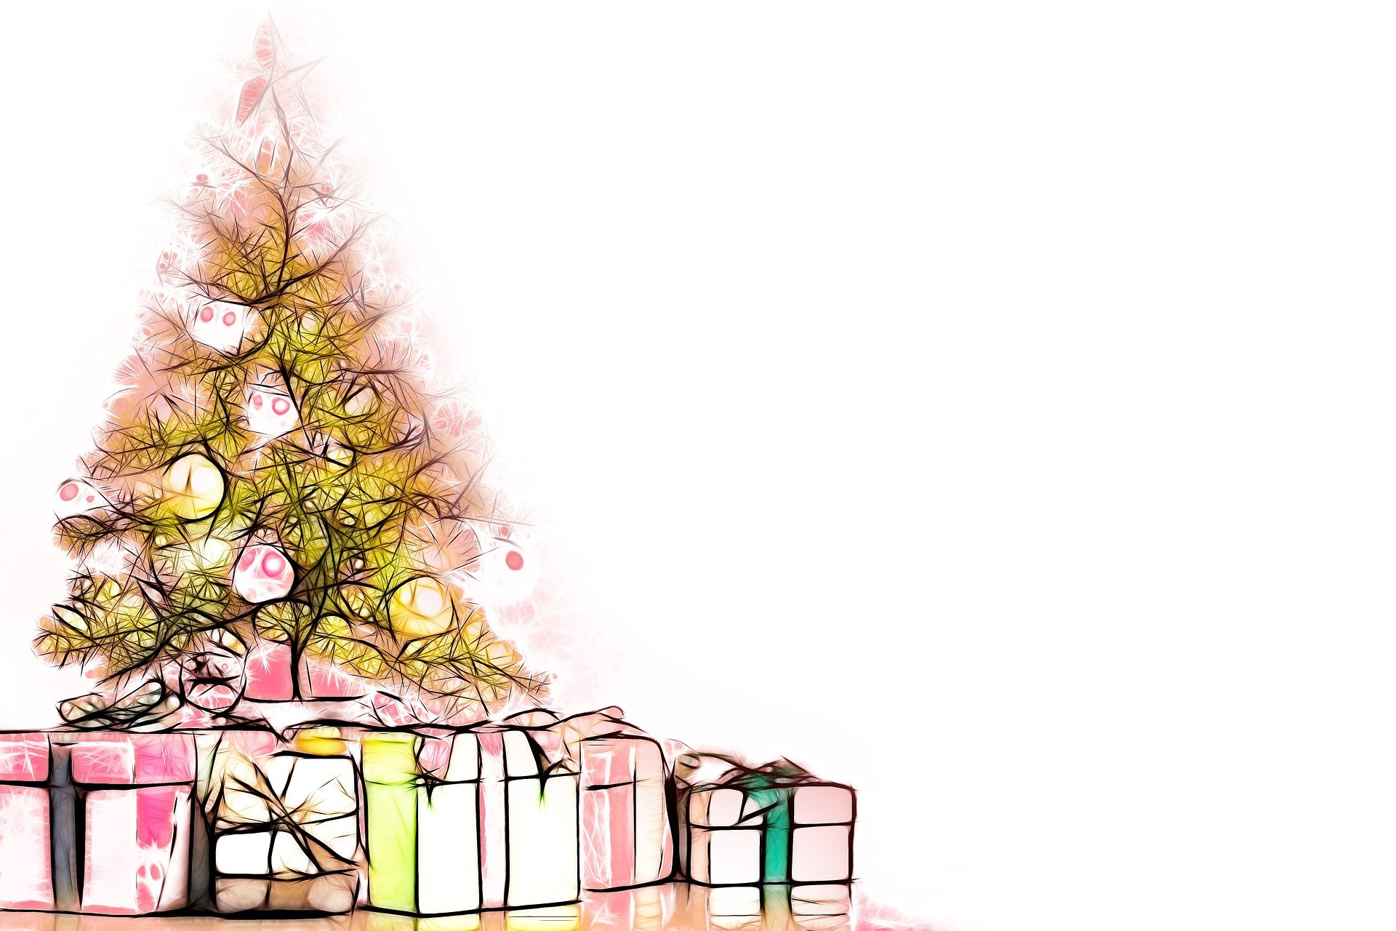
Butterplätzchen
Zutaten:
6 Eigelb
500g Mehl
250g Zucker
250g Butter
Alle Zutaten verknete. Über Nacht in den Kühlschrank.
Teig ausrollen und ausstechen.
Für ca. 10 Minuten bei 180°C backen.
Variationen: Spitzbuben, Hausfreunde

Slide 2
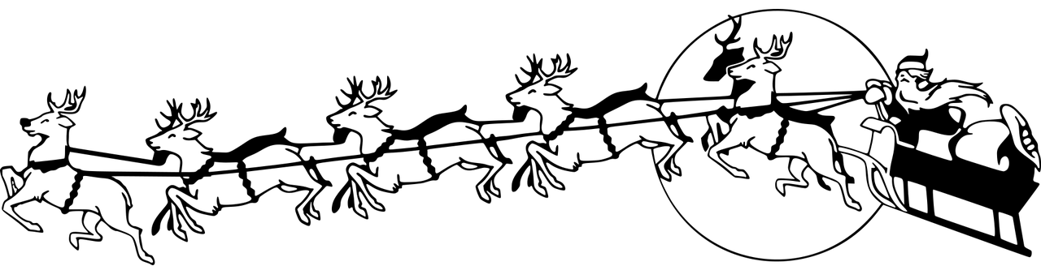
Marzipankissen
Teig:
300g Mehl
100g Puderzucker
200g kalte Butter
2 Eigelb
1 Prise Salz
Füllung:
300g Marzipan
2 Eiweiß
2EL Zitronensaft
8 Tr. Bittermandelaroma
Puderzucker zum Bestäuben
Zubereitung:
Alle Zutaten des Teigs verkneten. Teig zu einem Rechteck (ca. 20x15cm) formen und ca. 2 Std. in den Kühlschrank (nicht zu lange!). Marzipan 2 Std. in den Kühlschrank oder 15 Min. in die Gefriere.
Marzipan grob raspeln. Mit anderen Zutaten der Füllung gut quirlen.
Teig viertel, 8 cm breit ausrollen. Teig mit der Füllung bestreichen, einrollen und dann Stücke abschneiden (wie Mini-Blätterteigschnecken).
Bei 180°C 12-14 Min. backen.
Noch warm mit Puderzucker bestäuben.

Slide 3
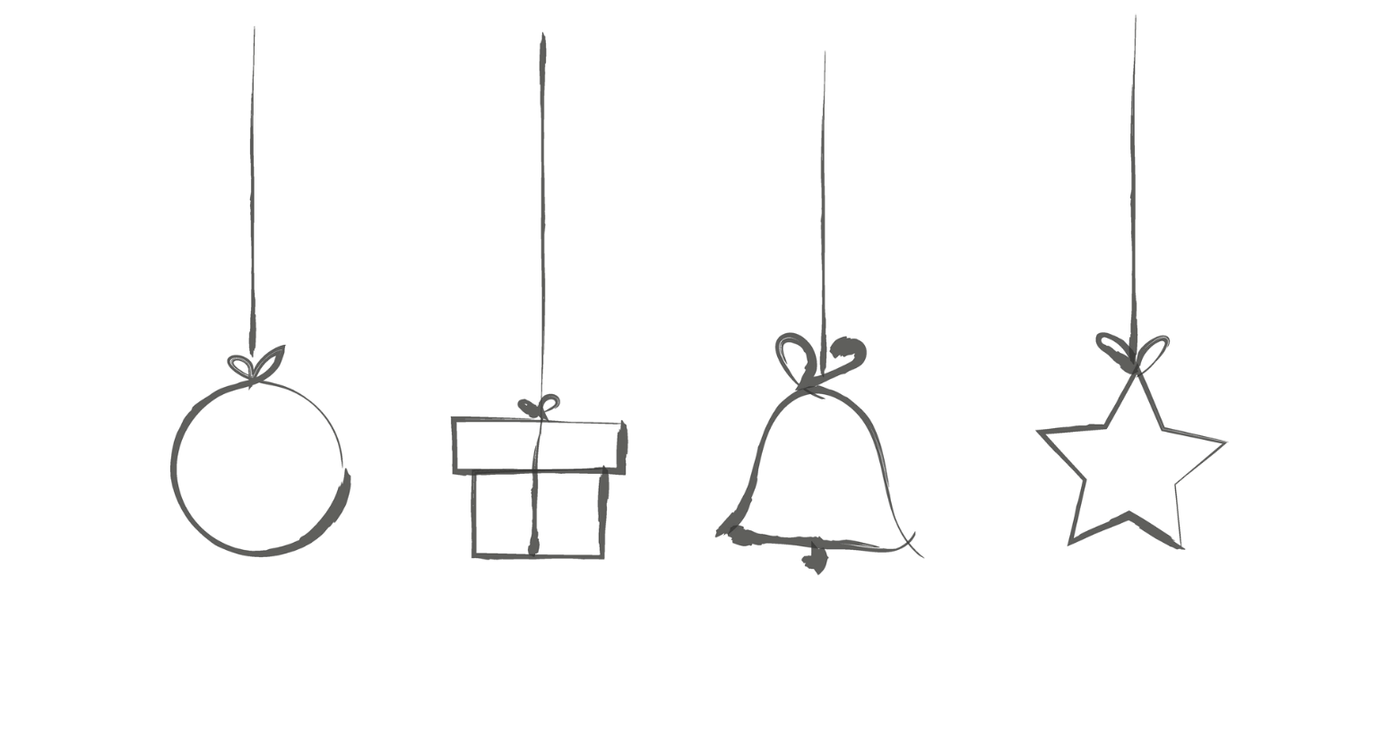
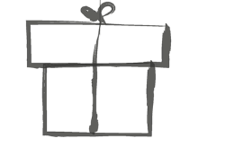
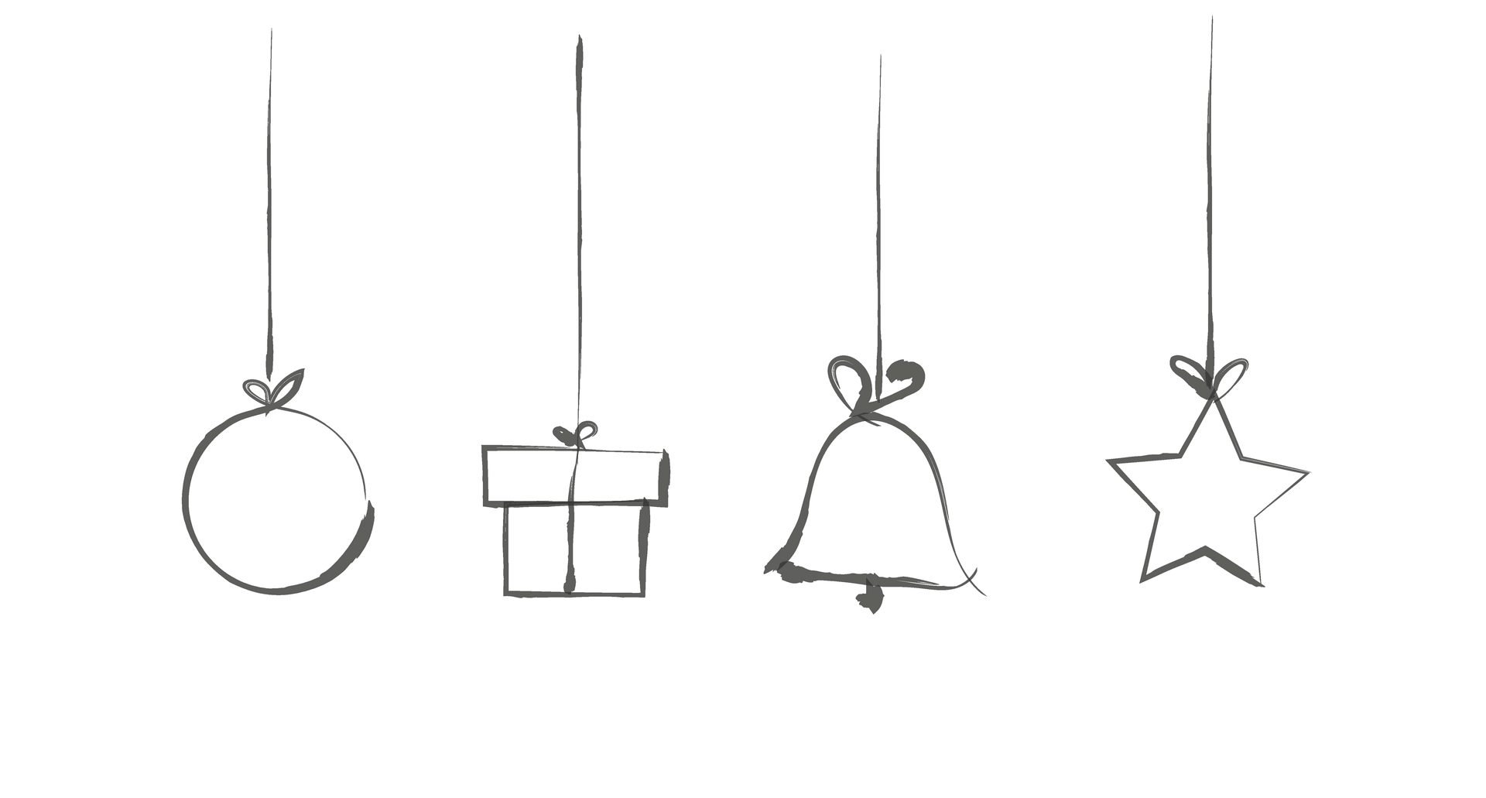
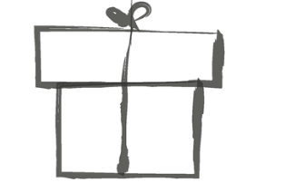
gefüllte Marzipan-Orangen-Plätzchen
Teig:
150g Mehl
50g Speisestärke
125g Zucker
1 Pck. Vanillezucker
1 TL Orangenabrieb
1 Prise Salz
175g kalte Butter
1 Ei
100g Marzipan
100g gemahlene Mandeln
Füllung: Orangenmarmelade
Glasur:
2-3 EL Orangensaft
1 TL Orangenabrieb
150g Puderzucker
Zubereitung:
Alle Zutaten des Teigs verkneten. Für 30 Min. in den Kühlschrank.
Teig ausrollen, Kreise ausstechen.
Bei 175°C ca. 12 Min. backen.
Auskühlen lassen, dann mit Marmelade bestreichen und zusammensetzen.
Glasur anrühren und Plätzchen bestreichen.

Slide 4
Lebkuchenplätzchen
Zubereitung:
Honig, Butter und Zucker in einem Top unter Rühren erhitzen, bis sich alles gut verbunden hat. Abkühlen lassen.
Ei unterrühren. Mehl mit Backpulver und Kakao vermischen und untersieben. Gewürze hinzufügen und alles zu einem Teig verkneten.
1 Std. kalt stellen.
Teig ca. ½ cm dick ausrollen und ausstechen.
Bei 180°C 15-20 Minuten backen.
Mit Schokoguss, Zuckerguss und Streuseln verzieren.
Teig:
250g Honig
125g Butter
125g Zucker
1 Ei
500g Mehl
1 Pck. Backpulver
2EL Kakao
1 Pck. Lebkuchengewürz
Prise Salz
Zitronenabrieb
Deko:
Schokoglasuren
Puderzucker
Streusel

Slide 5
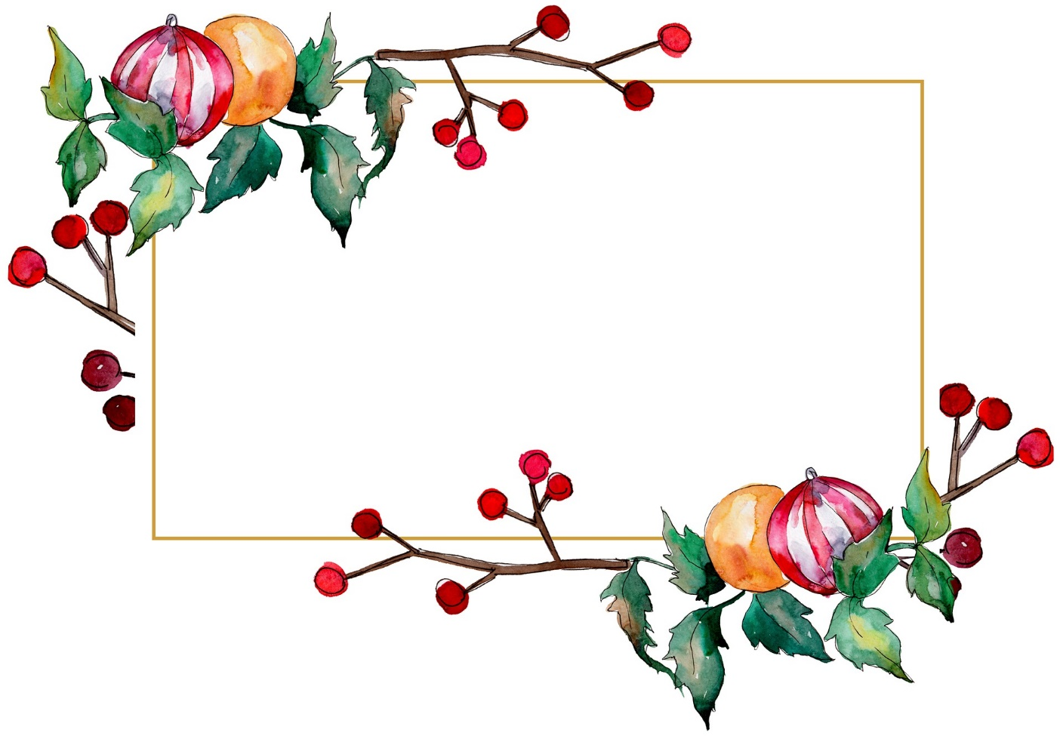
Zubereitung:
Butter und Zucker schaumig schlage. Orangenabrieb und Zimt untermischen. Mehl unterrühren.
Teig sofort zwischen Backpapier. ausrollen und ausstechen.
Bei 175°C ca. 10 Min backen.
Abkühlen lassen, dann zur Hälfte in Schokoladenguss tunken.
Zutaten:
200g weiche Butter
100g Puderzucker
300g Mehl
Abrieb von 2 Bio Orangen
2 TL Zimt
Schokoglasur Zartbitter
Zimt-Orangen-Plätzchen

Slide 6

Vanillekipferl
Teig:
250g Mehl
210g Butter
100g gemahlene Mandeln
80g Zucker
2 Pck. guter Vanillezucker
Deko:
½ Pck. Puderzucker
1 Pck. guter Vanillezucker
Zubereitung:
Zutaten des Teigs verknete, dann 30 Min. in den Kühlschrank.
In der Zwischenzeit den Puderzucker sieben und mit Vanillezucker mischen.
Kipferlteig zu Rollen formen. Stücke abschneiden und Kipferl formen. Vorsicht: werden im Ofen sehr viel größer.
Bei 175°C Umluft ca. 10-15 Min. backen.
Lauwarm im Puderzucker wenden.
Zu warm zerbröseln die Plätzchen, zu kalt haftet der Puderzucker nicht.

Slide 7

Kaffee Kakao Plätzchen
Zubereitung:
Alle Zutaten des Teigs verknete.
3 Rollen formen. Rollen 20 Min. kalt stellen.
Scheiben von der Rolle anschneiden.
Bei 160°C ca. 12 Min. backen.
Dekorieren
Teig:
160g Mehl
30g Kakao
40g Puderzucker
2TL Kaffeepulver
30g Schokoraspeln
150g Butter
Deko:
Weiße Kuvertüre
1 Pck. Schoko-Kaffeebohnen

Slide 8
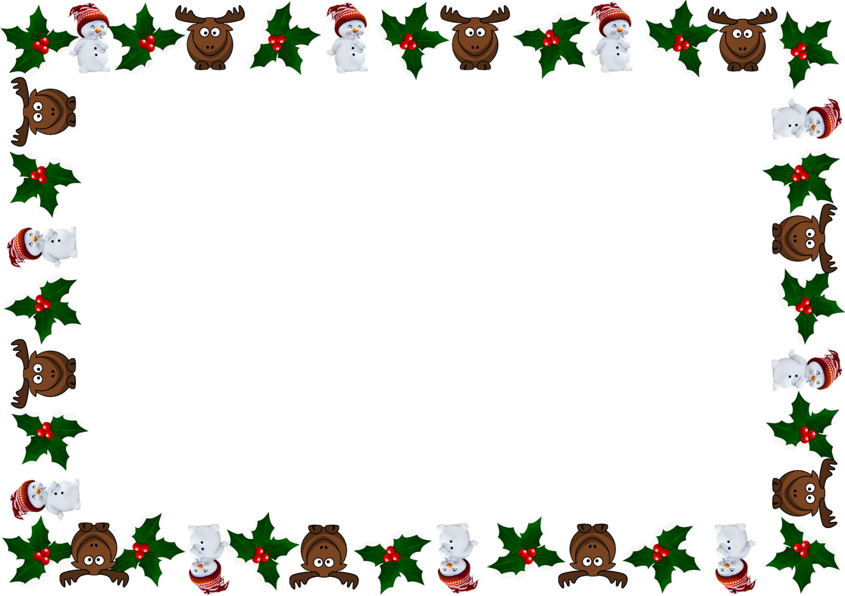
Zimtsterne
Teig:
500g gemahlene Mandeln
300g Puderzucker
2TL Zimt
2 Eiweiß
2EL Mandellikör
Glasur:
1 Eiweiß
125g Puderzucker
Zubereitung:
Mandeln, Puderzucker und Zimt mischen. Eiweiß und Likör zugeben. Verkneten.
Teig zwischen Backpapier ca. 1cm dick ausrollen. Sterne ausstechen, Ausstecher zwischendurch in Puderzucker tauchen.
Eiweiß steif schlagen. Puderzucker nach und nach zugeben, dabei weiterschlagen.
Sterne bepinseln.
Auf unterster Schiene bei 150°C Ober-/ Unterhitze ca. 10-15 Min. backen.

Slide 9
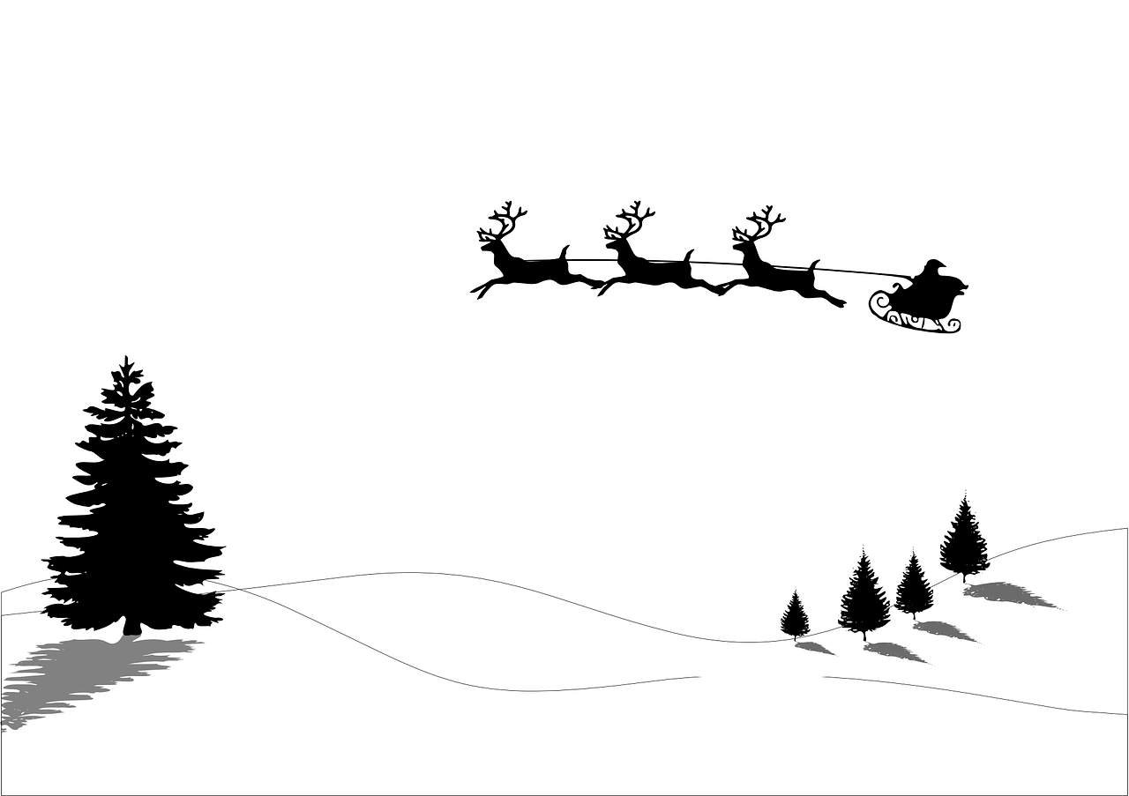
220g Mehl
120g weiche Butter
100g Puderzucker
4EL Kakao
2 Eigelb
2EL Milch
1 Msp. Zimt
Abrieb von 1 Orange
5 Tr. Orangenaroma
Kuchenglasur
ZUTATEN
Alle Zutaten außer der Glasur verkneten
Teig zu einer Rolle formen. Stücke abschneiden und zu Kipferl formen.
Bei 180°C ca. 10-12 Min. backen.
Kipferl auskühlen lassen, anschließend die Enden in Schokoglasur tunken.
Orangen Schoko Kipferl

Slide 10
Marzipanwölkchen
Zutaten:
400g Marzipan
2 Eiweiß
100g Puderzucker
140g gehobelte Mandeln
Marzipan hobeln.
Eiweiß mit Puderzucker und Marzipan in einer Schüssel mit dem Handrührgerät zu mixen, bis eine gleichmäßige Masse entsteht.
Hände befeuchten. Ca. Walnussgroße Kugeln formen. Kugeln in Mandeln wälzen.
Backen: 150°C Ober-/Unterhitze – 20 Minuten

Slide 11
Zubereitung:
Ofen auf 160°C Ober-/ Unterhitze vorheizen
Erdnüsse grob hacken
Eiweiß mit einer Prise Salz steif schlagen
Rohrzucker nach und nach einrieseln lassen
Erdnussbutter & Erdnüsse unterheben
2 TL auf die Oblaten setzen
20-25 Min. backen
Zutaten:
2 Eiweiß
100g Rohrzucker
50g Erdnussbutter crunchy
150g Erdnüsse (geröstet, gesalzen)
25 Oblaten
1 Prise Salz
Erdnuss-Karamell-Makronen

